Slide 1
11.2 功率

Slide 2




教学目标
知道功率。能说出功率的物理意义，并能写出功率的定义式 及其单位。
能结合生活中的实例说明功率的含义。
能应用功率的定义式进行简单计算，并能利用功率的概念设计测量生活中功率的大小。

Slide 3
教学重点
理解功率的概念和功率的物理意义。
教学难点
正确运用功率的公式进行计算。

Slide 4
知识回顾
力
功的定义：力作用于物体，并使物体沿____的方向移动了一段距离，称力对物体做了____。
功
F
（作用在物体上的力）
二者缺一不可
必要因素
s
（物体在力的方向上移动的距离）
三种不做功的情况:
有F，但s=0 （劳而无功）
有s，但F=0 （不劳无功）
F⊥s （垂直无功）

Slide 5
知识回顾
作用力跟物体沿力的方向通过的距离
功的计算：
功等于_____________________________________的乘积。
符号：
W
公式：
W＝Fs
焦
焦耳
J
单位：
国际单位:_____，简称___（ ）
重力做功的公式：
W＝Gh

Slide 6

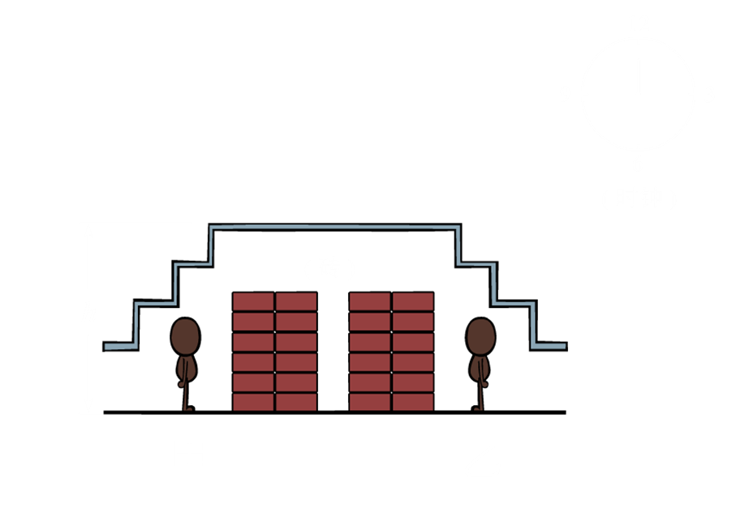
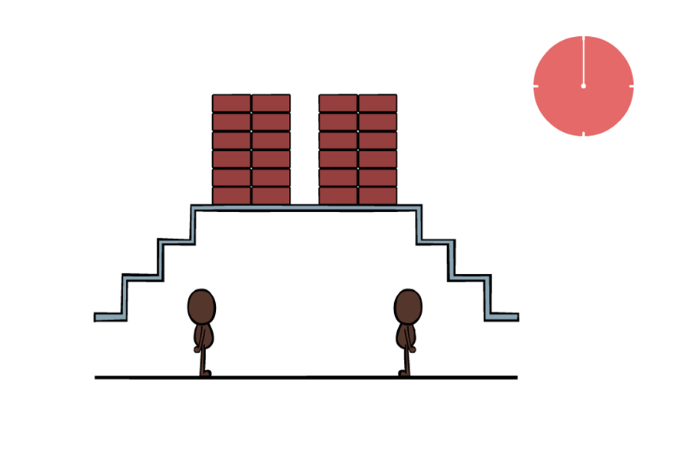
知识引入
甲乙两同学分别将12块砖搬到二楼 ,甲乙做功了吗？
做功了

Slide 7
知识引入
设每块砖的重量为G，楼高为h，甲、乙两同学做了多少功？
W＝12Gh

Slide 8
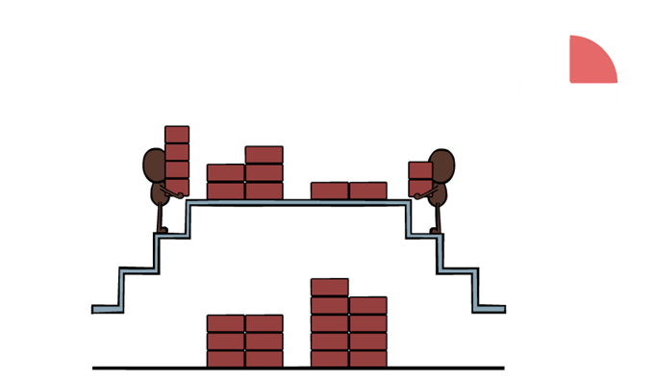
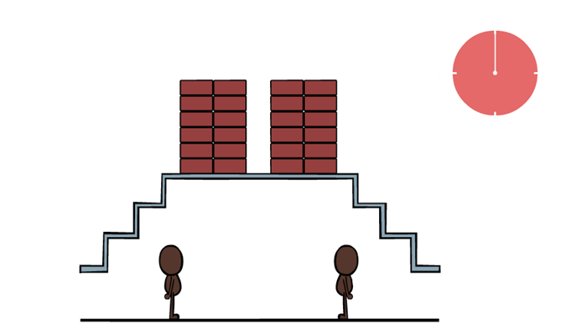
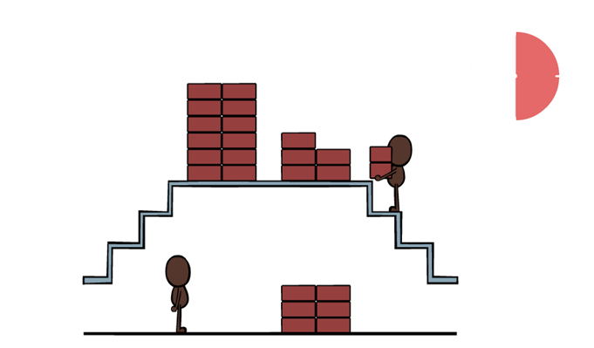
知识引入
甲、乙同学谁做功快？为什么?

Slide 9
知识引入
甲、乙同学谁做功快？为什么?
甲
乙
块数（块）
12
12
12Gh
做功（焦）
12Gh
时间（秒）
30
60
甲做功快；因为做相同的功，甲用的时间短

Slide 10
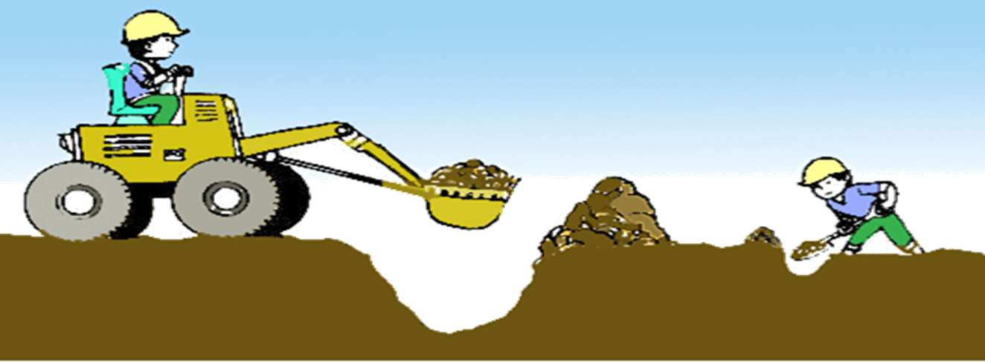
知识引入
挖掘机和人，谁做功快？为什么？
掘机做功快；因为相同时间内，挖掘机做的功多。

Slide 11
比较做功快慢的方法
有哪些方法可以比较做功的快慢？
做相同的功时，
时间短的做功快
时间相同时，
做功多的做功快
如果做的功不同，时间也不相同，又怎样来比较做功的快慢呢？

Slide 12
比较做功快慢的方法
在甲、乙搬砖时丙同学也来参加，他搬砖15块用去50秒钟时间。
乙
丙
甲
15
块数（块）
12
12
做功（焦）
12Gh
12Gh
15Gh
时间（秒）
60
30
50
乙、丙做功,谁做得最快呢？
应选取同一标准进行比较
类比速度大小的比较

Slide 13
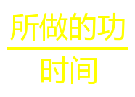

比较做功快慢的方法
选取时间为标准进行比较
乙
丙
甲
15
块数（块）
12
12
做功（焦）
12Gh
12Gh
15Gh
时间（秒）
60
30
50
功与做功时间的比表示物体做功的快慢

Slide 14

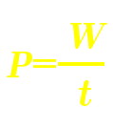



比较做功快慢的方法
功与时间之比叫做功率P，数值上等于单位时间内所做的功。
表达式：
焦耳
焦耳/秒
国际单位：
瓦特（瓦，W）
秒
常用单位：千瓦（kW）、兆瓦（MW）
单位换算：

Slide 15
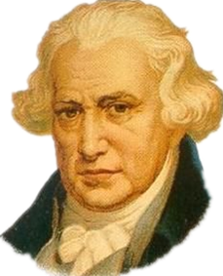
比较做功快慢的方法
在瓦特之前，已经有纽科门发明的蒸汽机，但是消耗大而效低，瓦特花了10年时间，研制出精巧实用的新型蒸汽机，由此把英国带入了工业革命。无论是冶金、矿山、纺织还是交通运输，都开始使用蒸汽机来替代人和牲畜，为了纪念瓦特这位伟大的发明家，人们把常用的功率单位定为瓦特，简称瓦。
瓦特 James Watt

Slide 16
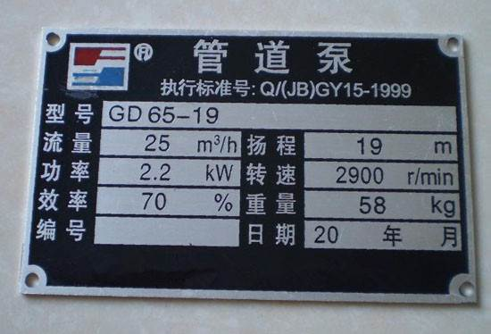
功率的意义
一般机器上都有一个小牌子叫做铭牌，上面标有一些数据，功率是其中的一项。
功率2.2kW代表什么意思？
机器在1s内做功2200J。
功率2.2kW和1kW功率哪个大？
做功哪个快？为什么？
（2.2kW＝2.2kJ/s，1kW＝1kJ/s）
2.2kW比1kW功率大，做功快。

Slide 17



功率的意义辨析
下列说法对还是错？
做功越多，则功率越大；
没有控制时间相同
没有控制做功相同
做功的时间越短，则功率越大；
功率越大，则表示做功越快；
功率小，则做功一定少。
没有控制时间相同

Slide 18
例题
使用机械做功时，下面说法正确的（ ）
（A）功率大的机器一定比功率小的机器做功多；
（B）功率大的机器一定比功率小的机器做功时间少；
（C）功率小的机器一定比功率大的机器做功慢；
（D）以上说法都不对．
C

Slide 19
例题
关于功率下列叙述中正确的是（ ）
C
A.做功所用的时间越少，功率越大
B.功率越大，做的功就越多
C. 在相同时间内，做功越多，功率越大
D. 做功所用的时间越多，功率越大

Slide 20
例题
快
快慢
功率表示做功的_____，功率越大表示做功越____。功率的大小由____和___共同决定。
W
t

Slide 21
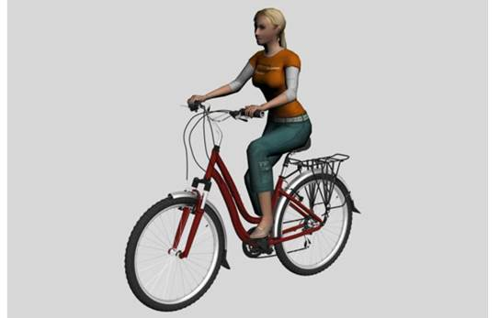
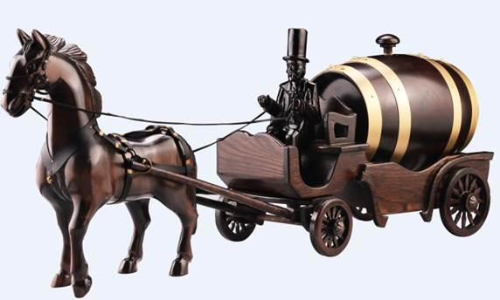
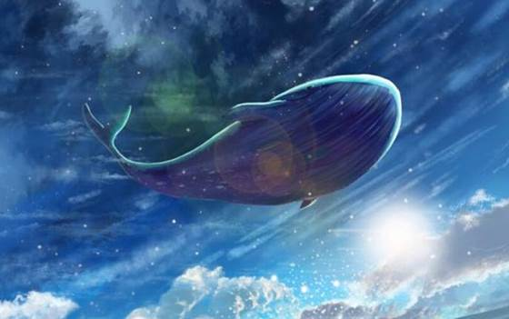
一些常见物体的运动功率
长时间运动时人的功
率为数十瓦
优秀运动员短时间功
率可达1kW
长时间运动时马的功
率为数百瓦
蓝鲸游动时，功率可
达350kW

Slide 22
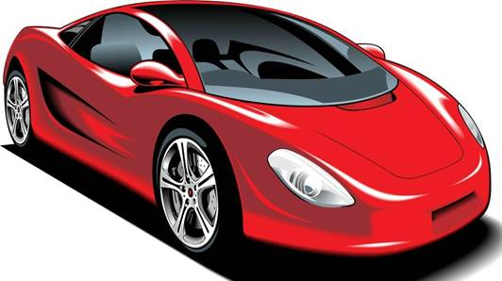
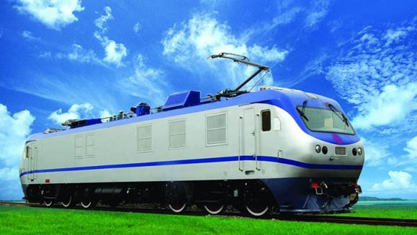
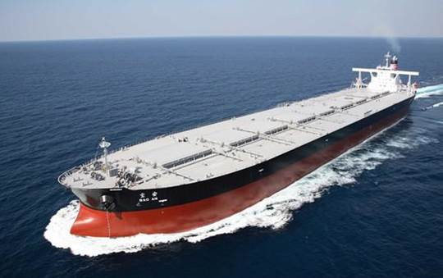
一些常见物体的运动功率
小汽车的功率为数
十千瓦至二百千瓦
电力机车和内燃机
车的功率为数千千
瓦
万吨级远洋货轮的功
率可10000kW以上

Slide 23
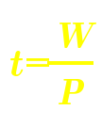


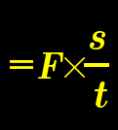

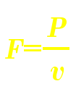
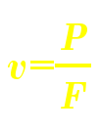
功率的计算
公式：
变形式：
计算功率的另一公式：
P=Fv (1W＝1N ×m/s)
F 表示物体受的力，v 表示物体的运动速度。
适用条件：F 与v 在同一条直线上。
变形式：

Slide 24
功率的计算
P=Fv 的应用：
为什么汽车上坡时，司机经常用换挡的方法减小速度？
发动机的功率一般是一定的（保持不变），牵引力的大
小和运动速度成反比。减少车辆的速度就会使车辆的牵
引力增大；反之，增大车辆的速度就会使车辆的牵引力
减小。

Slide 25


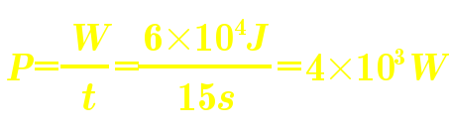
课本例题
大石头质量为6 t，起重机的吊钩在15 s内将大石头匀速提升了
1 m，起重机提升大石头的功率是多少？
方法一：
解 ：因为匀速提升，起重机提升大石头的拉力与大石头所受的重力相等，即F=G=mg=6× kg×10 N/kg =6× N
石头在拉力方向上移动的距离 s =1m
拉力做的功是：W=Fs=6× N ×1m = 6× J
起重机提升大石头的功率是

Slide 26
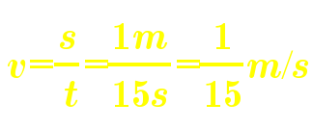
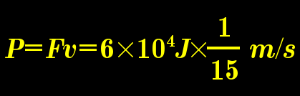

课本例题
大石头质量为6 t，起重机的吊钩在15 s内将大石头匀速提升了
1 m，起重机提升大石头的功率是多少？
方法二：
解 ：因为匀速提升，起重机提升大石头的拉力与大石头所受的重力相等，即F=G=mg=6× kg×10 N/kg =6× N
石头在拉力方向上移动的速度
起重机提升大石头的功率是

Slide 27





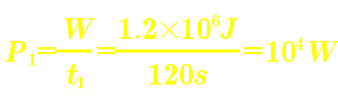
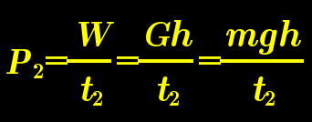
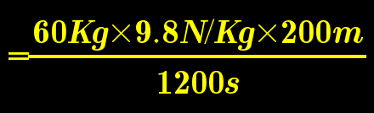
例题
一台电动机用2 min将一辆观光缆车运送到200 m高的山顶，做功1.2× J，它的功率是多少？一个质量60 kg的人，从山脚爬到山顶，大约需要20min，这个人做功的功率大约是多少？
已知： =1.2× J = 2min m = 60 kg = 20min
解：
=98W

Slide 28

例题
如图所示：为甲、乙二台功率一定机器做功时所得出的做的功与时间的关系图象，由图可知机器_____的功率更大，若甲、乙机器做相同的功，乙机器做功的时间更_____。
甲
长

Slide 29
例题
功率相等的甲、乙两辆汽车，在相等时间内甲、乙两车通过距离之比是4∶3，则 ( ）
D
A．甲、乙两汽车速度之比是3∶4
B．甲、乙两汽车做功之比是3∶4
C．甲、乙两汽车做功之比是4∶3
D．甲、乙两汽车牵引力之比是3∶4

Slide 30
练习
小强同学住在花园小区3号楼。放学后，他从一楼上到五楼共用了20s。若小强及书包 总重为400Ｎ，每层楼的高度为3m，则他上楼的功率是_________W。
240

Slide 31
练习
抽水机每秒钟能把20kg水抽到15m高处，它30s所做的功 是_______J，该抽水机的功率为_________W。(g=10N/kg)
3000
90000

Slide 32


练习
正值农忙季节，农田需要大量的灌溉用水，若水泵在0.5h内把360 的水抽到5m高处（g取10N/kg），则水泵对水做功的功率至少为（ ）
C
A．1.8× J B．3.6× W
C．10kW D．3.6× W

Slide 33
练习
三辆汽车用同样大小的牵引力和速度行驶，甲沿上坡路，乙沿水平路，丙沿下坡路，则关于三辆车的功率的说法正确的是（ ）
C
A、甲车的功率最大
B、丙车的功率最大
C、三辆车的功率一样大
D、条件不足，无法比较

Slide 34
练习
甲乙两人爬楼梯比赛，已知两人的质量之比是5：6。现在同时出发从一楼跑到三楼，测得甲乙两人所花的时间之比为9：10，则甲乙两人的功率之比（ ）
C
A、3：4
B、4：3
C、25：27
D、27：25

Slide 35
练习
汽车爬坡时，驾驶员通常要换成低速档，以减小汽车的行使速度，这样做的目的是（ ）
D
A、省油 B、安全
C、增大摩擦 D、增大爬坡的牵引力

Slide 36
练习
在“比一比谁的功率大”的比赛中，某同学从一楼跑到三楼用了10秒，则他上楼过程中的功率约是（ ）
C
A、3瓦 B、30瓦
C、300瓦 D、3000瓦

Slide 37
练习
两台机器，甲的功率是750瓦，乙的功率是2250瓦，甲、乙在相同时间里，做功之比是________;若完成相同的功，甲、乙所用时间之比是________。
1：3
3：1

Slide 38
练习
两名运动员，甲比乙高，如果他们举起相同质量的杠铃所用时间相等，则（ ）
A
A、甲做功较多，功率较大
B、甲做功较多，功率较小
C、甲做功较多，甲、乙功率相同
D、甲、乙做功相同，乙的功率较大

Slide 39



练习
三辆汽车用同样大小的牵引力和速度行驶，甲沿上坡路行驶时间为 ，乙沿水平路行驶时间为t2，丙沿下坡路行驶时间为 （ > > ），下列说法正确的是（ ）
D
A、甲车的功率大 B、乙车的功率大
C、丙车的功率大 D、三辆车的功率一样大

Slide 40
练习
甲、乙两个集装箱质量相同，用起重机先将甲集装箱以0.5m/s的速度提升8m，再将乙集装箱以1m/s速度提升相同的高度，那么起重机（ ）
D
A、第一次做功多，功率大
B、第二次做功多，功率小
C、两次做功一样多，功率也一样
D、两次做功一样多，第二次功率大

Slide 41

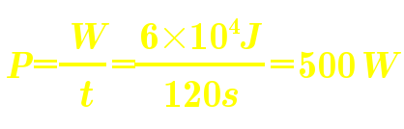
练习
一台机器用2分钟时间做了 的功，这台机器的功率是多少？
解：
答：这台机械的功率是500W．

Slide 42



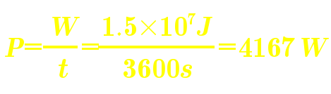

练习
用一台水泵把50m³的水提升到距水面30m的水箱，水泵需做多少功？若完成这些功1h，这台水泵的功率是多少瓦？合多少千瓦？(g=10N/kg)
m=ρV=1× kg/m³× 50 =5× kg
解：
G=mg=5× kg×10N/kg=5× N
W=Gh=5× N× 30m=1.5× J
答：水泵的功率应不小于4.167kW.

Slide 43
课本练习
甲乙二人同时开始登山，甲先到达山顶。你能判定哪个人的功率大吗？为什么？

Slide 44
课本练习
某建筑工地上一台升降机的厢体连同货车的质量是1.2t，在10s内从楼的2层上升到5层。 如果每层楼高3m，升降机电动机的功率至少是多大？

Slide 45
课本练习
功率为25kW的拖拉机，它4h做的功如果由平均功率是0.4kW的耕牛去完成，需要多长时间？

Slide 46
课本练习
一辆重型卡车匀速行驶时发动机的功率是202kW，速度是80km/h，汽车行驶2h，发动机所做的功是多少？卡车的牵引力是多少？

Slide 47

总结
表示物体做功的快慢。
物理意义：______________________________
单位时间内所做的功。
定义：______________________________
公式：
焦耳
焦耳/秒
国际单位：
瓦特（瓦，W）
秒
1W 的物理意义：
1W即1J/s，表示物体１s 的时间内做功1J。

